Slide 1
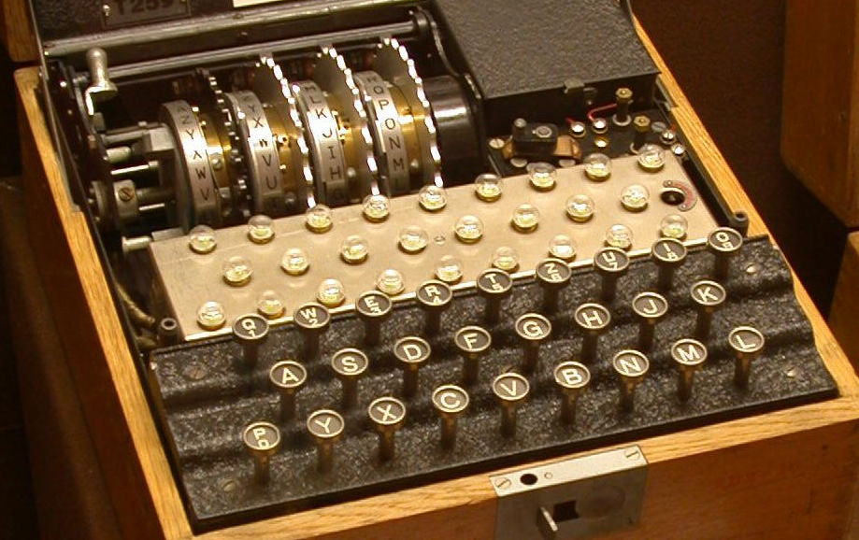
BAB 4
ARITHMETIC LOGIC UNIT
Sumber : Shutterstock.com

Slide 2
PETA KONSEP
Arithmetic Logic Unit (ALU)
Arithmetic Unit
Rangkaian Penjumlah Paralel
Rangkaian Half Substractor
Rangkaian Full Substractor
Rangkaian Half Adder
Rangkaian Full Adder
Rangkaian Pengurang Paralel

Slide 3
Arithmetic Unit (ALU)
ALU memiliki fungsi untuk menerima setiap data biner yang tersimpan dalam memori, kemudian melakukan operasi aritmatika terhadap data tersebut, sesuai dengan instruksi dari Control Unit (CU).
Rangkaian logika dalam ALU merupakan komponen utama yang berfungsi untuk melakukan operasi aritmetika. Rangkaian logika tersebut terdiri atas susunan beberapa gerbang logika (AND, OR, NOT). Rangkaian logika menggunakan Integrated Circuit (IC).
Notes:
IC merupakan kombinasi beberapa komponen elektronika yang dikemas dalam bentuk kotak kecil dengan pin sebagai presentasi gerbang logika

Slide 4
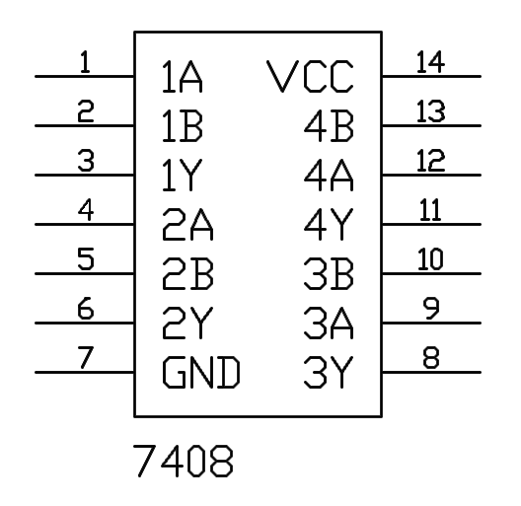
Integrated Circuit
Struktur IC 7408
Sumber: dokumen penerbit

Slide 5
Cara Kerja ALU
Apabila terdapat suatu penjumlahan A + B, maka ALU akan memproses kedua data biner tersebut dengan cara :
Memori akan mengirimkan data menuju CU. Kemudian, CU akan memulai penjadwalan proses operasi dengan memasukkan nilai A ke accumulator dan B ke b-register.
Kedua data tersebut kemudian diintruksikan untuk dijumlahkan dalam rangkaian logika oleh CU. Setelah itu, hasilnya dikirimkan kembali ke memori untuk ditampilkan ke dalam peralatan input/output.

Slide 6
Rangkaian Half Adder
Rangkaian half adder adalah rangkaian logika yang dapat menjumlahkan dua buah input. Half adder akan menghasilkan hasil (sum) serta nilai lebihnya (Carry). Half Adder digunakan sebagai penjumlah dari bit-bit terendah (Least Significant Bit).
Berikut adalah contoh penjumlahan bilangan biner.
Carry = 0 Carry = 0 Carry = 0 Carry = 1
A = 1 A = 0 A = 0 A = 1
B = 0 B = 1 B = 0 B = 1
Hasil = 1 Hasil = 1 Hasil = 0 Hasil = 10
+

Slide 7
Rangkaian Half Adder
Input dan Output penjumlahan 2 bit biner
Input |  | Output
A | B | Sum (S) | Carry (C₀)
0 | 0 | 0 | 0
0 | 1 | 1 | 0
1 | 0 | 1 | 0
1 | 1 | 0 | 1
Nilai biner yang dijumlahkan |  | XOR | AND
Sumber: dokumen penerbit

Slide 8
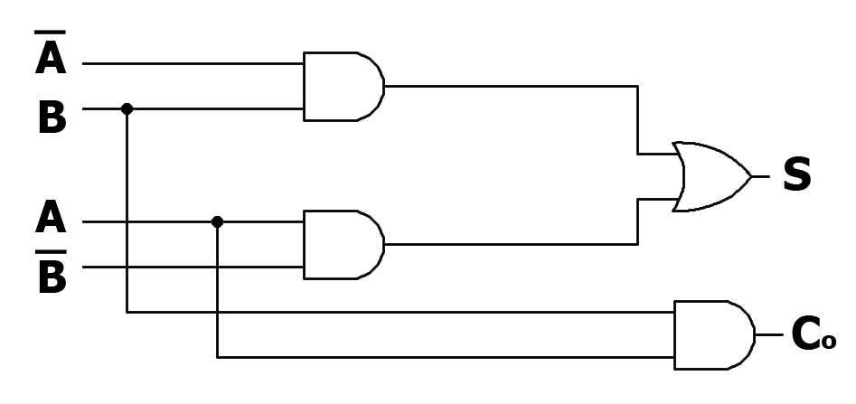
Half Adder
Rangkaian Logika Half Adder
Sumber: dokumen penerbit

Slide 9
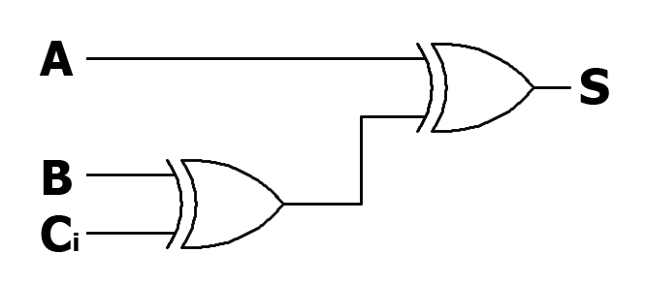
Rangkaian Full Adder
Rangkaian full adder adalah rangkaian logika yang dapat menjumlahkan tiga terminal input dan dua terminal output. Full adder akan menghasilkan hasil (sum) serta nilai lebihnya (Carry).
Rangkaian Logika S
Sumber: dokumen penerbit

Slide 10
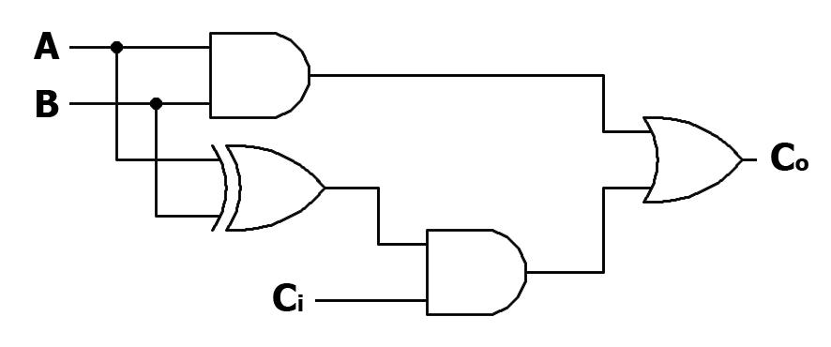
Full Adder
Rangkaian Logika C₀
Sumber: dokumen penerbit

Slide 11
Rangkaian Full Adder
Baris ke- | Input |  |  | Output
 | A | B | C_{i} | S | C_{o}
0 | 0 | 0 | 0 | 0 | 0
1 | 0 | 0 | 1 | 1 | 0
2 | 0 | 1 | 0 | 1 | 0
3 | 0 | 1 | 1 | 0 | 1
4 | 1 | 0 | 0 | 1 | 0
5 | 1 | 0 | 1 | 0 | 1
6 | 1 | 1 | 0 | 0 | 1
7 | 1 | 1 | 1 | 1 | 1
Input dan Output Rangkaian Full Adder
Sumber: dokumen penerbit

Slide 12
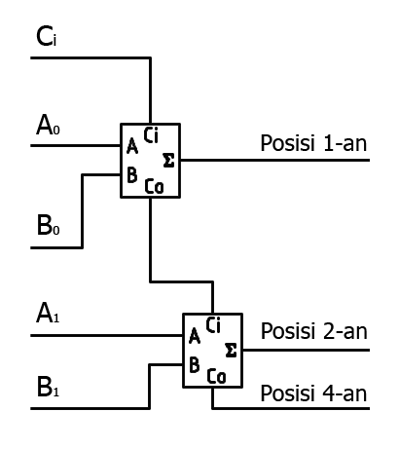
Rangkaian Penjumlahan Paralel
Rangkaian penjumlahan paralel digunakan untuk mengoperasikan penjumlahan terhadap dua bilangan dengan nilai bit lebih dari 1. Rangkaian paralel dapat terdiri atas kombinasi beberapa adder.
Rangkaian parallel 2 bit dengan blok Full Adder
Sumber: dokumen penerbit

Slide 13
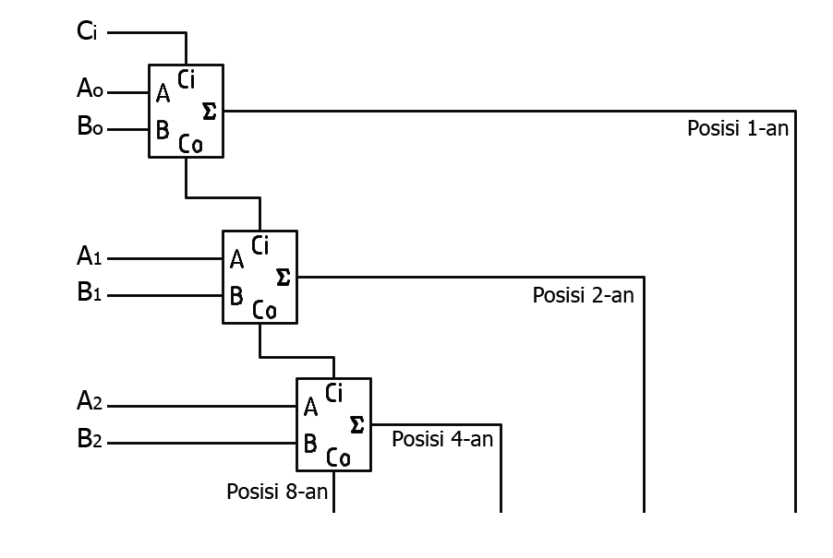
Rangkaian Penjumlahan Paralel
Rangkaian parallel 3 bit
Sumber: dokumen penerbit

Slide 14
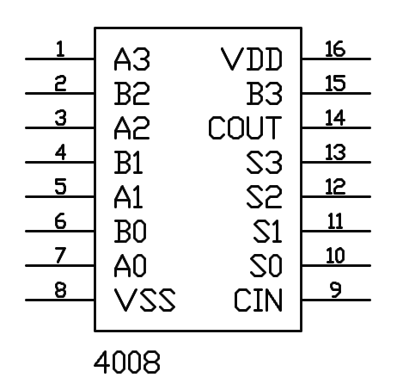
Rangkaian Penjumlah Paralel
Jumlah blok yang digunakan dalam rangkaian paralel sesuai dengan jumlah bit bilangan yang dijumlahkan. Untuk mengimplementasikan rangkaian paralel dengan maksimal 4 penjumlahan, dapat digunakan IC 4008 CMOS.
IC 4008
Sumber: dokumen penerbit

Slide 15
Rangkaian Half Subtractor
Half subtractor adalah rangkaian logika yang digunakan untuk melakukan operasi pengurangan bilangan biner 1 bit. Half Subtractor membutuhkan 2 input serta 2 output. Output yang dihasilkan adalah bit selisih yaitu Difference (D_{i}) dan bit pinjaman yaitu Borrow (B_{o}).

Slide 16
Rangkaian Half Subtractor
Input |  | Output
A | B | D_{i} | B₀
0 | 0 | 0 | 0
0 | 1 | 1 | 1
1 | 0 | 1 | 0
1 | 1 | 0 | 0
Nilai biner yang dijumlahkan |  | XOR
Input dan Output pengurangan 2 bit biner
Sumber: dokumen penerbit

Slide 17
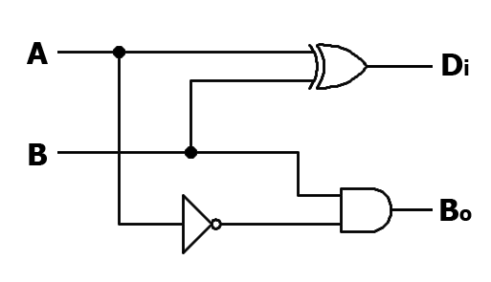
Half Subtractor
Rangkaian Logika Half Subtractor
Sumber: dokumen penerbit

Slide 18
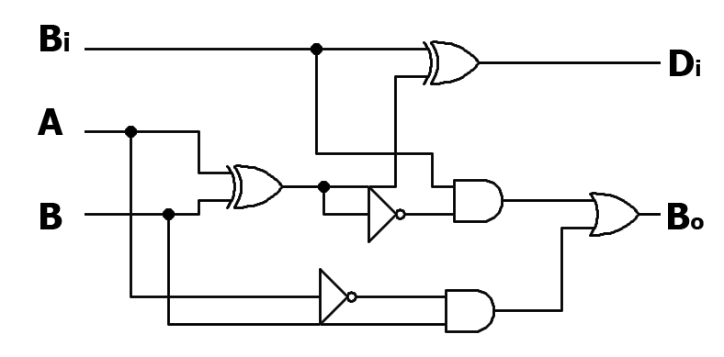
Rangkaian Full Subtractor
Rangkaian full subtractor adalah rangkaian logika yang dapat mengurangi bilangan biner dengan tiga terminal input dan dua terminal output. Full subtractor akan menghasilkan selisih (Difference) serta pinjaman (Borrow).
Rangkaian Full Subtractor
Sumber: dokumen penerbit

Slide 19
Rangkaian Full Substractor
Baris ke- | Input |  |  | Output
 | A | B | B_{i} | D_{i} | B_{o}
0 | 0 | 0 | 0 | 0 | 0
1 | 0 | 0 | 1 | 1 | 1
2 | 0 | 1 | 0 | 1 | 1
3 | 0 | 1 | 1 | 0 | 1
4 | 1 | 0 | 0 | 1 | 0
5 | 1 | 0 | 1 | 0 | 0
6 | 1 | 1 | 0 | 0 | 0
7 | 1 | 1 | 1 | 1 | 1
Input dan Output Rangkaian Full Substractor
Sumber: dokumen penerbit

Slide 20
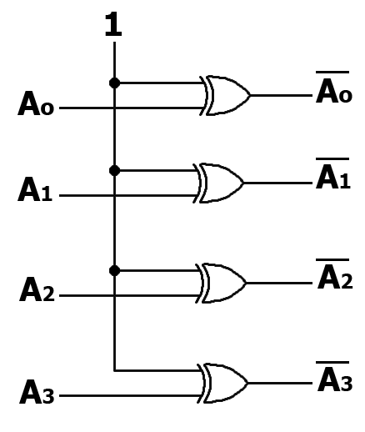
Rangkaian Pengurang Paralel
Rangkaian ini terdiri dari kombinasi rangkaian half substractor dan full substractor untuk melakukan operasi pengurangan lebih dari 1 bit.
Untuk melakukan pengurangan biner, bilangan input harus diubah menjadi komplemen 2, sehingga dibutuhkan inverter. Rangkaian inverter dapat dibuat dengan menggunakan gerbang XOR.
Rangkaian logika invers dengan XOR
Sumber: dokumen penerbit

Slide 21
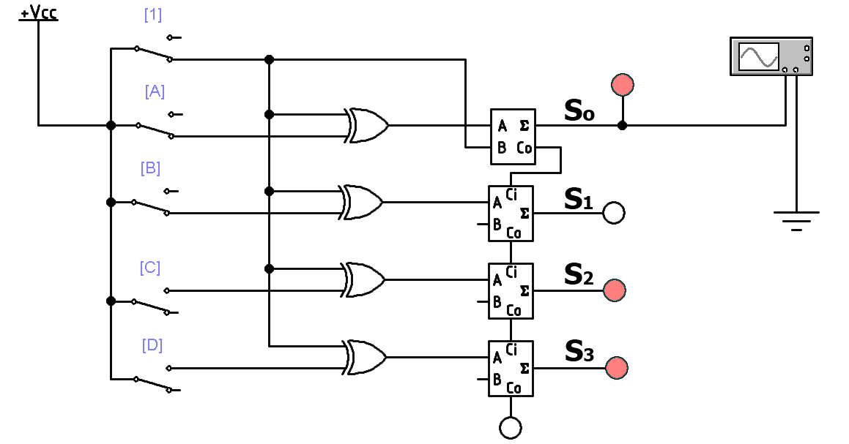
Rangkaian Pengurang Paralel
Selain inverter, dibutuhkan rangkaian untuk mengubah input menjadi bentuk komplemen 2. Rangkaian ini membutuhkan half adder dan full adder yang dikombinasikan dengan rangkain XOR sebelumnya.
Rangkaian logika invers dengan XOR
Sumber: dokumen penerbit

Slide 22
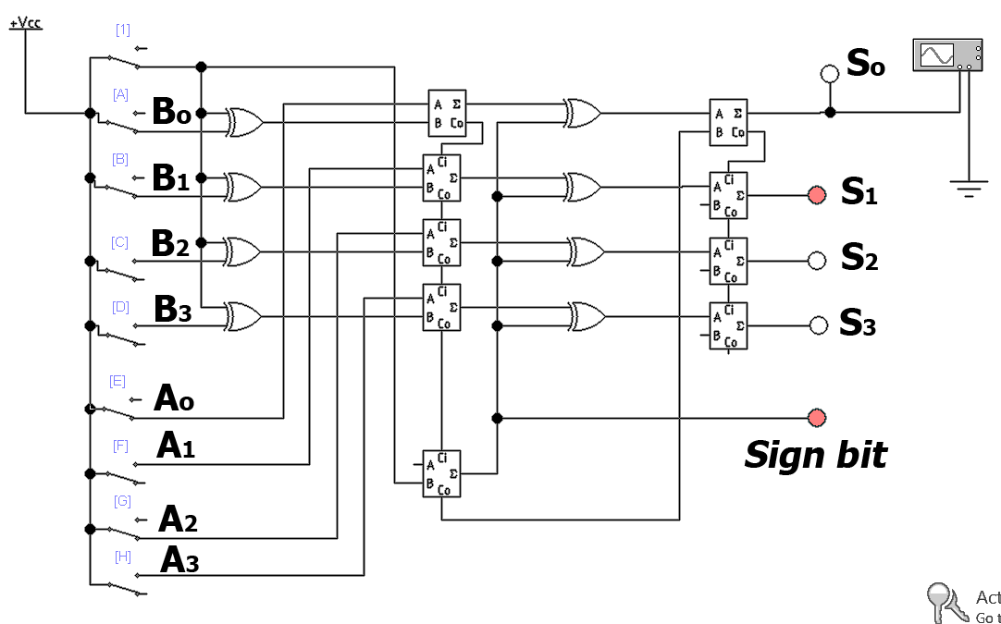
Rangkaian Pengurang Paralel
Bentuk akhir rangkaian setelah ditambahkan komponen input dan output
Sumber: dokumen penerbit

Slide 23
TUGAS
Jawablah pertanyaan di bawah ini dengan singkat dan jelas
Gambarkan dan jelaskan rangkaian proses Full Adder.
Gambarkan dan jelaskan rangkaian proses Half Subtractor.
Gambarkan dan jelaskan prinsip kerja rangkaian penjumlah dan pengurang paralel.

